Slide 1


Bilan des Douleurs abdominales chroniques
Dre Marion Allart
Médecin cheffe adjointe en Hépato-Gastroentérologie et Oncologie digestive
Le 14.11.2024

Slide 2
Conflits d’intérêts
Aucun

Slide 3
PLAN
Introduction
Orientation diagnostique
Etiologies
  Avec Red Flags
  Sans Red Flags
  Causes rares
  Causes rhumatologiques
Take home message

Slide 4

Introduction
Motif fréquent : 5-10% des consultations aux urgences
Douleur > 3 mois
Etiologies nombreuses
Causes digestives
Causes extra-digestives
Causes rares
Evaluation of the adult with abdominal pain in the emergency department – UpToDate 2023

Slide 5
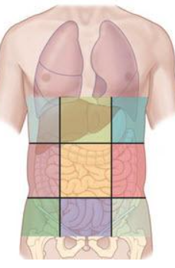
Caractérisation de la douleur :
-
Orientation diagnostique
Diffuses:
Ischémie mésentérique chronique, maladie coeliaque, dysthyroïdie, neuropathie diabétique
Epigastre:
Pathologie cardiaque
Pathologie gastrique ou pancréatique
Hypochondre droit:
Pathologie biliaire ou vésiculaire
Pathologie pulmonaire basse
Hypochondre gauche:
Pathologie pulmonaire basse ou cardiaque
Pathologie gastrique ou pancréatique
Flanc droit:
Pathologie rénale droite
Colite, iléite
Flanc gauche:
Pathologie rénale gauche ou splénique
Fosse iliaque droite:
Appendicite, appendagite
Iléite, colite
Hernie inguinale droite
Fosse iliaque gauche:
Diverticulite
Colite
Hernie inguinale gauche
Péri-ombilicale:
Pathologie pancréatique, gastrique, colique, intestinale
Hypogastre:
Pathologie gynécologique
Pathologie vésicale
+ douleurs pariétales
+ projetées rachidiennes

Slide 6



ORIENTATION DIAGNOSTIQUE
NFS, CRP
Créatinine, Na, K, Ca
HbA1c
ASAT, ALAT, GGT, PAL, bilirubine
TSH
IgA anti-transglutaminase et IgA totales
± sérologie VIH
EPS
Calprotectine fécale
±
Red flags
Absence de Red flags
Notes:
Selon l’interrogatoire, les caractéristiques de la douleur, et l’examen clinique, il faudra réaliser un bilan biologique de base
A la recherche d’éléments orientant vers les red flags

Slide 7
RED FLAGS
Age > 40 ans
Douleurs nocturnes
Perte de poids involontaire > 5% sur 6 mois
Modification du transit
Hématochézie / méléna
Vomissements / hématémèse
ATCDs personnel ou familial de néoplasie digestive / gynécologique
ATCD de chirurgie abdominale
Immunosuppression
Etat fébrile
Ictère

Slide 8
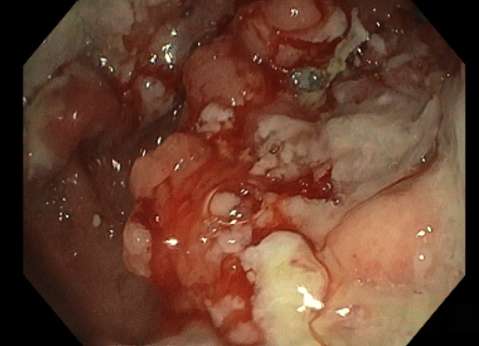
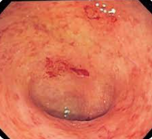
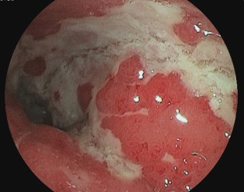
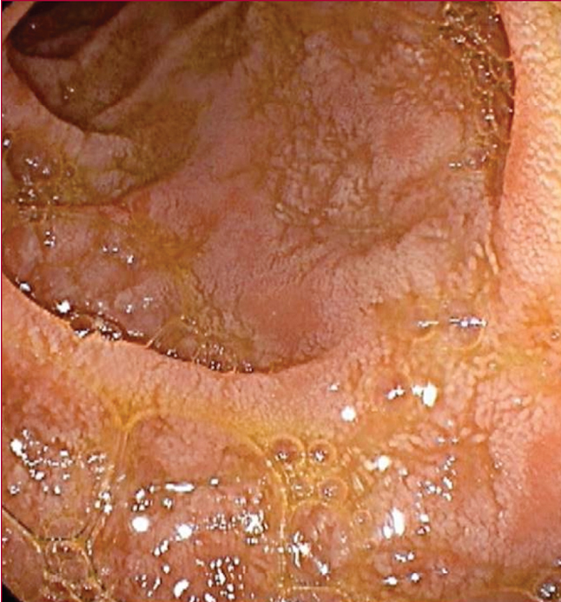
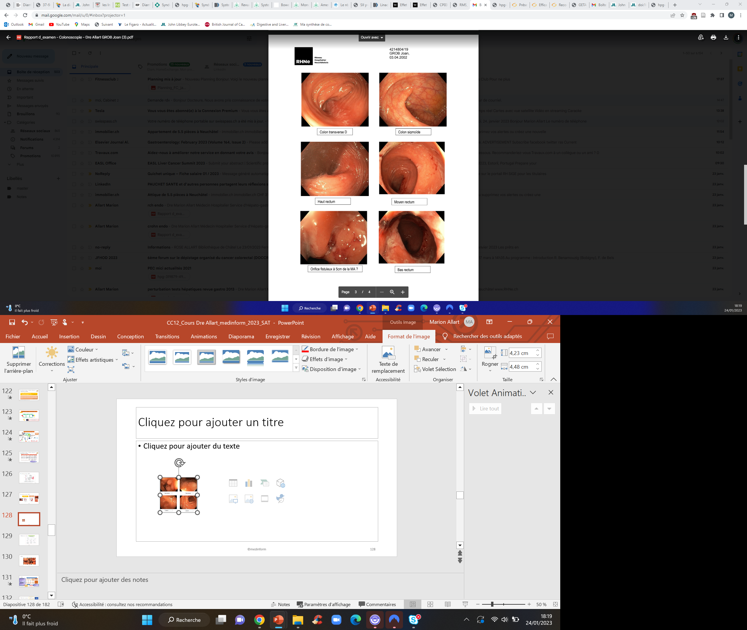
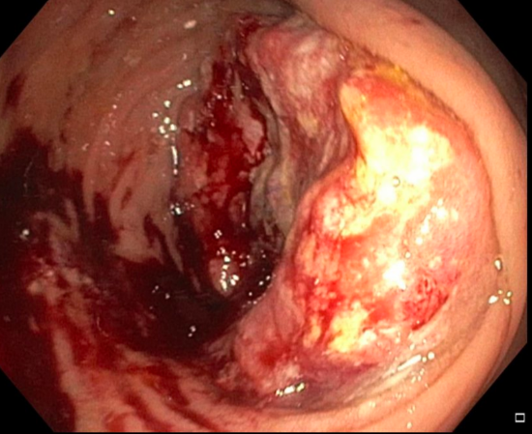
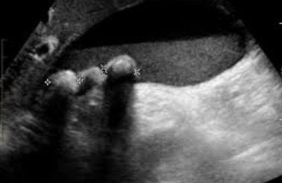
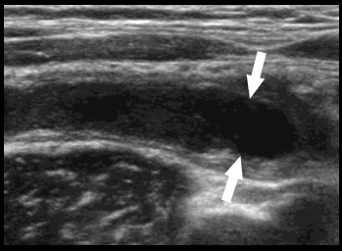
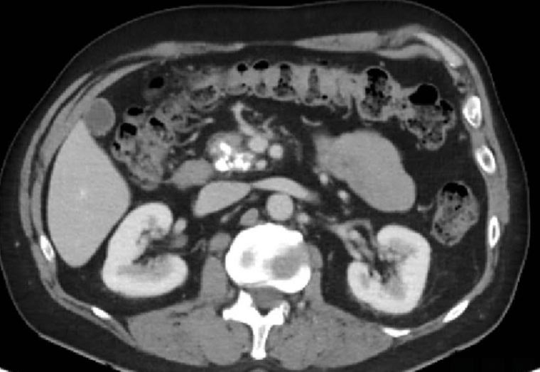
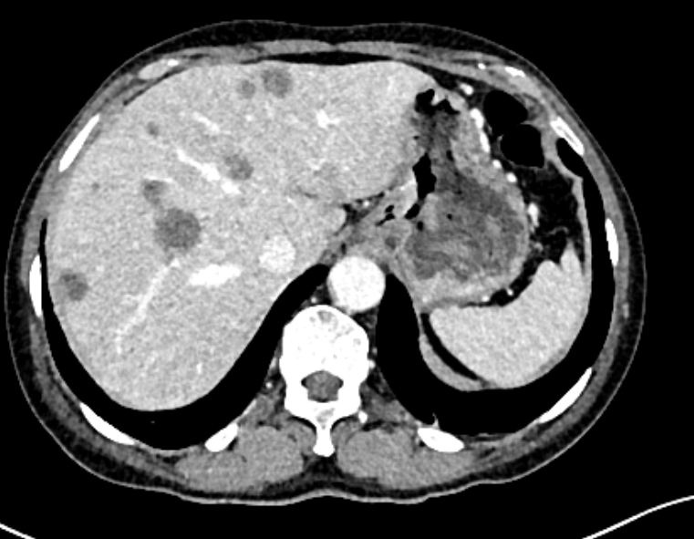
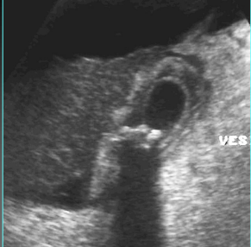
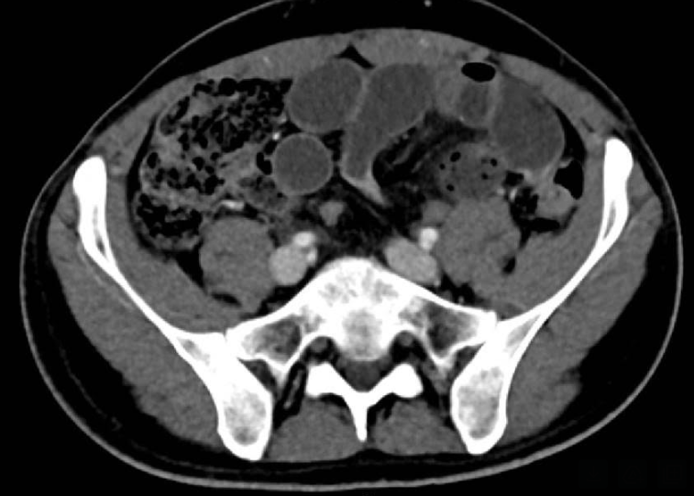
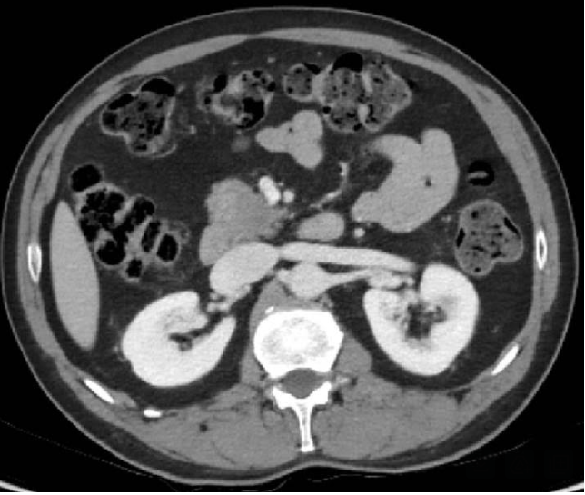
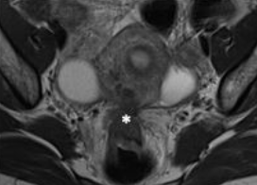
RED FLAGS
Gastroscopie
Coloscopie
Echographie abdominale
Scanner abdomino-pelvien
Bilan gynécologique et/ou urologique
Notes:
MICI, tumeur, atrophie villositaire
Calculs, cholecystite, appendicite, métastases ou tumeurs primitives, PCC, brides

Slide 9
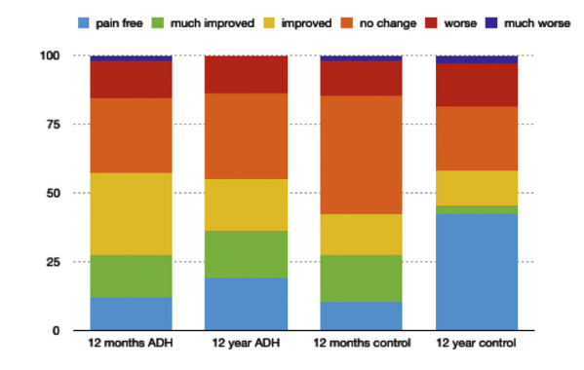
Syndrome adhérentiel post-opératoire
Etude Hollandaise multicentrique randomisée
Groupe laparoscopie avec adhésiolyse (n= 42) vs laparoscopie seule (n=31)
Critère de jugement principal : douleur à 12 ans
*
p=0,033
Marijke J et al. Surgery 2017;161:415-21
*

Slide 10
ORIENTATION DIAGNOSTIQUE
NFS, CRP
Créatinine, Na, K, Ca
HbA1c
ASAT, ALAT, GGT, PAL, bilirubine
TSH
IgA anti-transglutaminase et IgA totales
± sérologie VIH
EPS
Calprotectine fécale
±
Red flags
Absence de Red flags
Notes:
Selon l’interrogatoire, les caractéristiques de la douleur, et l’examen clinique, il faudra réaliser un bilan biologique de base
A la recherche d’éléments orientant vers les red flags

Slide 11
Absence de red flags :
Syndrome de l’intestin irritable
Diagnostic clinique d’élimination
Critères de ROME IV
CHRONIQUE : > 1j/semaine dans les 3 derniers mois
Douleurs abdominales > 6 mois
En relation avec la défécation
Modification de la consistance des selles
Modification de la fréquence des selles
+
Prévalence de 10 à 15%
Sous-groupe diarrhée
Sous-groupe constipation
Sous-groupe inclassable
Sous-groupe mixte
Mearin F et al. Bowel Disorders. Gastroenterology. 2016 Feb 18
Coffin B. SII: prise en charge y’a-t-il du neuf? FMC gastro Post’u 2018
Notes:
En 2016, la quatrième version des critères de Rome (Rome IV) a été publiée [1]. Le diagnostic de SII repose sur la présence d’une douleur abdominale présente depuis au moins 6 mois et survenant au moins un jour par semaine durant les 3 derniers mois. Au moins 2 des 3 critères suivants doivent être associés à la douleur : une relation entre douleur et défécation, une modification de la fréquence des selles, une modification de la consistance des selles appréciée par l’échelle de Bristol. La notion d’inconfort digestif, difficile à apprécier et souvent liée au ballonnement, qui était présente dans les classifications antérieures a disparu.

Slide 12
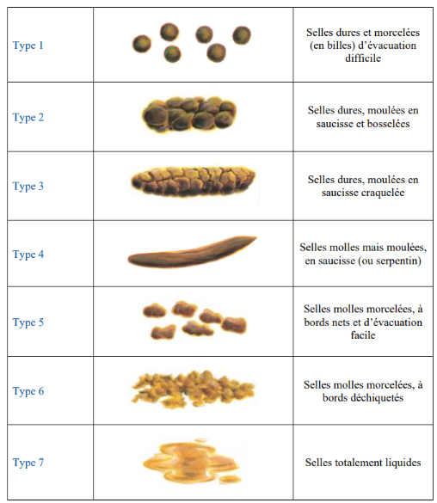
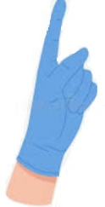
Absence de red flags :
Syndrome de l’intestin irritable
Echelle de Bristol
SNFCP
Heaton KW et al. Gut 1992 ;33:818-24.
Notes:
En 2016, la quatrième version des critères de Rome (Rome IV) a été publiée [1]. Le diagnostic de SII repose sur la présence d’une douleur abdominale présente depuis au moins 6 mois et survenant au moins un jour par semaine durant les 3 derniers mois. Au moins 2 des 3 critères suivants doivent être associés à la douleur : une relation entre douleur et défécation, une modification de la fréquence des selles, une modification de la consistance des selles appréciée par l’échelle de Bristol. La notion d’inconfort digestif, difficile à apprécier et souvent liée au ballonnement, qui était présente dans les classifications antérieures a disparu.

Slide 13

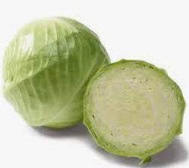
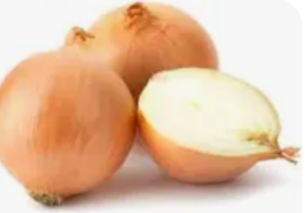




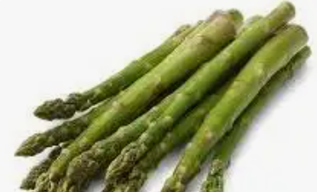
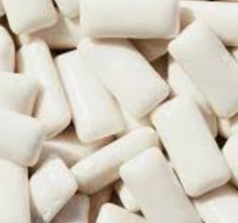
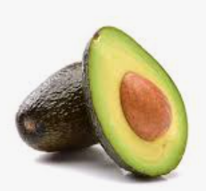

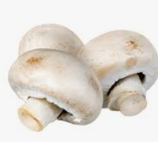
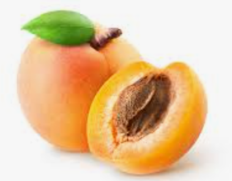

Syndrome de l’intestin irritable : FODMAPS
F ermentescibles
O ligosaccharides
D isaccharide
M onosaccharide
A nd
P olyols
Ensemble des glucides ou sucres pas ou peu absorbés
Notes:
Oligosaccharides: fructane et galactane: digestion nulle car pas d’enzymes intestinales : Blé, orge, seigle, oignon, blanc de poireau, ail, échalote, artichaut, petits pois, chicorée, pistaches, noix de cajou, lentilles, pois chiches, haricots blancs, haricots rouges, raisins secs, figue séchée, noix de cajou, pruneau,
Disaccharides: lactose: lactase diminue au cours de la vie: Lait, fromages frais, crème, crème glacée, yaourt…
Monosaccharides: fructose: Pomme, poire, mangue, cerise, figue, pastèque, asperges, topinambour, pois gourmands, miel, sirop de maïs à haute teneur en fructose… Malabsorption de l’excès de fructose = 22-30%
Polyols:
sucres d’alcool (édulcorants):chewing-gum et confiseries sans sucre… Absorption passive partielle (50%)
sorbitol : Pomme, poire, abricot, cerise, avocat, mure, lychee, nectarine, pêche, prune, pastèque,
Manitol: cèleri, champignon, chou-fleur, coucroute, melon d’eau

Slide 14
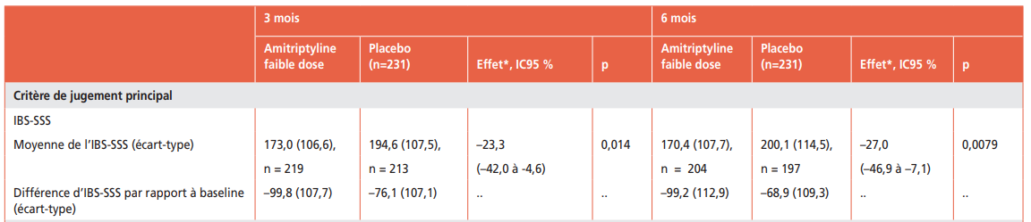
Syndrome de l’intestin irritable : traitement
Essai ATLANTIS, phase III, 463 patients randomisés
Anglaise, 55 cabinets de médecine générale
Double aveugle: Amitriptyline (10 -> 30mg/j) vs placebo à M6
Ford AC et al. Lancet 2023;402:1773-85
Chkolnaia Z et al. Hepato-Gastro et Oncologie Digestive 2024;31:533-538
IBS-SSS : Irritable Bowel Syndrome Severity Scoring System
Notes:
Plus grand essai randomisé portant sur un ADT dans le ttt du SII et du premier mené dans un contexte de soins primaires.
Ce questionnaire permet de déterminer, sur les 10 derniers jours, la récurrence et l’intensité des douleurs, le niveau de distension abdominale, le nombre de selles, et ainsi d’estimer l’altération de la qualité de vie de la personne souffrante sur ses activités quotidiennes

Slide 15

Syndrome de l’intestin irritable : traitement
Essai ATLANTIS, phase III, 463 patients randomisés
Tolérance :
Effets indésirables (sévères < 5%)
Sècheresse buccale (90/166; 54%)
Somnolence (88/166; 53%)
Troubles urinaires (36/166; 22%)
Troubles de la vue (28/166; 17%)
Constipation et diarrhée sévère < 10%
Pas de différence à 6 mois du score ASEC (différence moyenne de 0,26; IC95: -0,98-1,51; p=0,68)
ASEC : Antidepressant Side-Effect Checklist
Ford AC et al. Lancet 2023;402:1773-85
Chkolnaia Z et al. Hepato-Gastro et Oncologie Digestive 2024;31:533-538
Notes:
Plus grand essai randomisé portant sur un ADT dans le ttt du SII et du premier mené dans un contexte de soins primaires

Slide 16


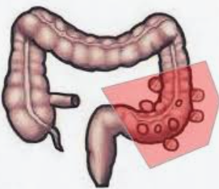
Absence de red flags
Constipation chronique
Intolérance au lactose
16-20%
20%
Maladie diverticulaire chronique
Pullulation microbienne intestinale (SIBO)
20-60%

Slide 17
Absence de red flags
Constipation chronique
Symptômes évoluant depuis au moins 6 mois, et présents au cours des 3 derniers mois
- Efforts d’évacuation
- Selles dures
- Sensation d’exonération incomplète
- Sensation de blocage ou d’obstruction ano-rectale
- Nécessité de manœuvres manuelles pour faciliter la défécation (évacuation digitale, pression pelvienne externe)
- Moins de 3 défécations par semaine
16-20%
Au moins 2 critères pendant 25% des défécations
Critères de ROME IV

Slide 18
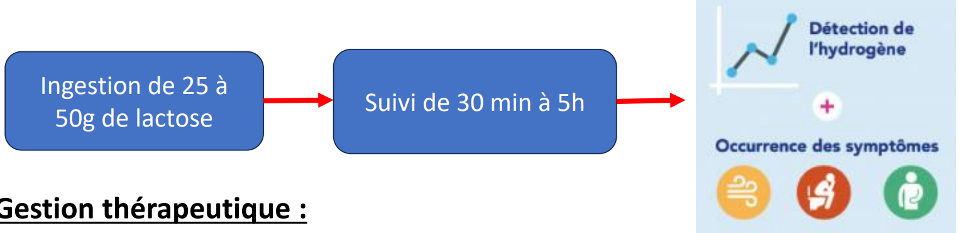
Absence de red flags
Intolérance au lactose
Diarrhée, ballonnements, crampes abdominales, nausées/vomissements suite à l’ingestion de lactose
20%
Diagnostic clinique +++
Test respiratoire à l’hydrogène
Notes:
Gestion thérapeutique:
Restriction consommation de lactose (2 tasses de lait par jour)
Supplémentation calcium/vit D en fonction des carences et du terrain
Prise en charge diététique
Les symptômes de l’intolérance sont causés par l’effet osmotique du lactose qui provoque un appel d’eau dans le lumen intestinal et par la fermentation du lactose par les bactéries présentes dans le côlon, produisant des gaz tels que l’hydrogène H₂, le dioxyde de carbone CO₂ et le méthane CH₄, ainsi que des acides et des métabolites nuisibles.
2) Test respiratoire à l’H2
En cas d’intolérance au lactose, la transformation du lactose ne prend pas place dans l’intestin grêle, mais uniquement dans le côlon, où la production d’hydrogène est accrue. Un test respiratoire à l’H2 permet de constater si l’air expiré contient plus d’hydrogène que normalement. Si tel est le cas, une intolérance au lactose peut en être déduite ne signavec une forte probabilité. Pour ce test, la personne boit du lactose dilué dans de l’eau et l’air expiré est mesuré toutes les 30 minutes pendant au moins deux heures.
3) Test génétique
Un test génétique est une autre méthode menant au diagnostic. Un échantillon de salive est prélevé chez la personne à tester et évalué en laboratoire. Le test génétique permet de déterminer une intolérance au lactose d’origine génétique. Toutefois, chaque personne avec un déficit en lactase d’origine génétique ne souffre pas nécessairement de troubles lorsqu’elle consomme des aliments contenant du lactose. Un résultat positif du testifie donc pas automatiquement une intolérance au lactose. En outre, le test est négatif si la personne ne tolère pas le lactose pour d’autres raisons. Un test génétique n’est donc pas la méthode de diagnostic la plus fiable.

Slide 19
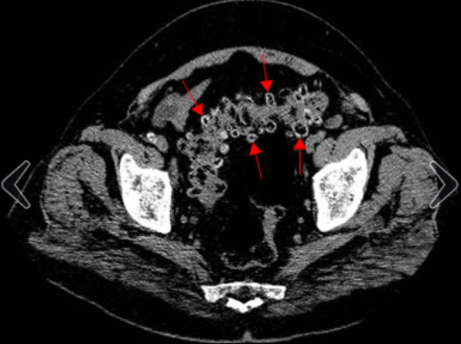
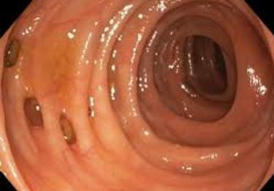
Absence de red flags
Maladie diverticulaire chronique
Douleurs abdominales chroniques causées par des poussées itératives de diverticulites
20-60%
Diverticulose simple: non douloureuse
Diagnostic : scanner
Régime pauvre en fibre uniquement en phase aiguë
Image scanner : info-radiologie.ch

Slide 20

Absence de red flags
Pullulation microbienne intestinale
Concept décrit en 1960: stéatorrhée post-chirurgicale (résection digestive anse borgne)
Prolifération bactérienne entrainant une déconjugaison des sels biliaires et une malabsorption des graisses
= SIBO = Small (bowel) intestinal bacterial overgrowth
Suspicion de troubles moteurs intestinaux
Ballonnements, douleurs, diarrhée si ATCD de chirurgie digestive (y compris bariatrique)
Dawson and Isselbache, JCI 1960
Quigley et al. Gastro 2020
Pimentel et al. Am J Gastro 2020
Rao et al. Clin Transl Gastro 2019
SII diarrhée

Slide 21
Absence de red flags
Pullulation microbienne intestinale (SIBO)
Anomalies anatomiques du grêle : anse borgne, résection iléo-caecale, diverticules du grêle, sténoses, fistules
Troubles motricité/innervation intestinale : neuropathie diabétique, sclérodermie, grêle radique, amylose, DIOS…
Facteurs favorisants
Opiacés au long cours
Achlorhydrie : gastrectomie, Biermer, IPP
Autre pathologies (multifactoriel) : dénutrition, DICV, maladie cœliaque, sprue, cirrhose, pancréatite chronique, mucoviscidose, âge avancé…
Dawson and Isselbache, JCI 1960
Quigley et al. Gastro 2020
Pimentel et al. Am J Gastro 2020
Rao et al. Clin Transl Gastro 2019
Notes:
La sprue non tropicale (synonymes: maladie cœliaque; entéropathie sensible au gluten; en anglais: coeliac disease) est une maladie inflammatoire chronique de la muqueuse de l’intestin grêle, qui est médiée par les lymphocytes T. Dans sa présentation complète, elle conduit à une perte du relief villositaire et elle résulte en une malabsorption d’intensité variable.
POIC: pseudo-obstruction intestinale chronique = DIOS = distal intestinal obstruction syndrome
Associations plus discutables (incidence plus faible): • SII, douleurs et ballonnements • RGO • Cystite interstitielle • Fibromyalgie • Fatigue chronique • Parkinson • Obésité morbide

Slide 22
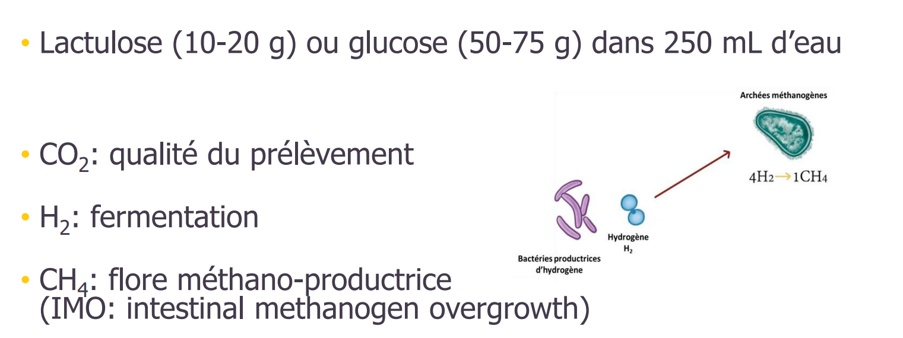
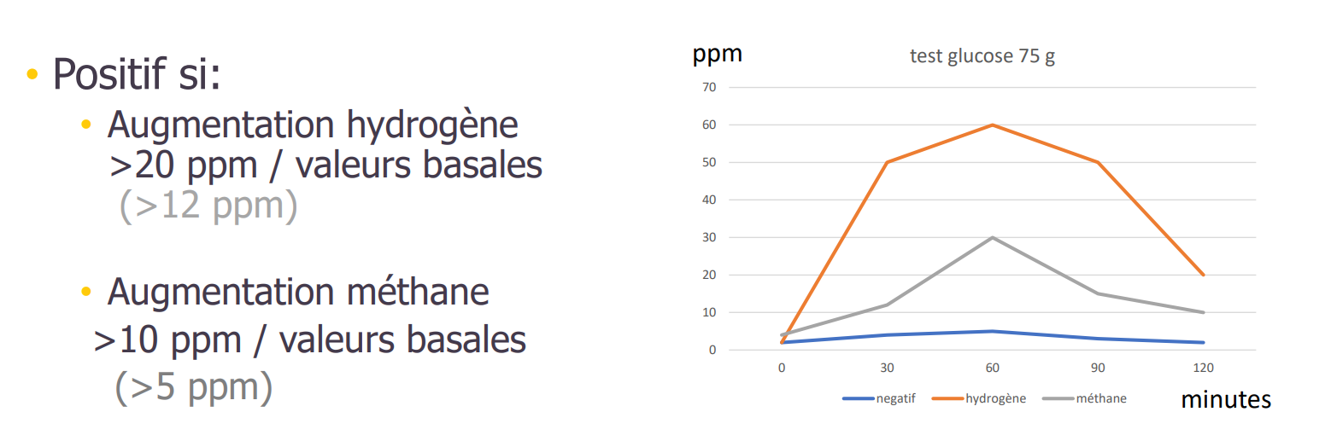
Absence de red flags
Pullulation microbienne intestinale (SIBO)
Diagnostic : test respiratoire au lactulose ou au glucose
Sensibilité et spécificité insuffisantes
Valeurs seuils non standardisées
Rezaie et al. AJG 2017
Hammer et al. UEGJ 2021
Notes:
Gold standard: • Aspiration fluide duodéno-jéjunal (3-5 ml) • Mise en culture (aérobie et anaérobie) • Positif si >105 unités formant des colonies/mL (UFC/mL) • Peu standardisé
Les tests respiratoires aux hydrates de carbone (=sucres) et avec mesure de l’hydrogène (et du méthane) dans les gaz expirés restent l’outil principal du diagnostic de SIBO.
Ces tests reposent sur le principe que l’hydrogène ou le méthane présents dans les gaz expirés proviennent exclusivement de l’activité métabolique de fermentation du microbiote intestinal, exercée sur les hydrates de carbone apportés par l’alimentation.
Traiter la cause si possible
• Chirurgie?
• Prokinétiques si trouble de la motricité intestinale (prucalopride, érythromycine, sandostatine, pyridostigmine…)
• Correction des désordres nutritionnels si présents
• Antibiotiques (décontamination digestive) • Rifaximine: non disponible en France dans cette indication • Amoxicilline/acide clavulanique • Quinolones, métronidazole • Cures séquentielles? Durée? • Récidive possible (fréquente?): contrôle test respiratoire
Traitements alternatifs non médicamenteux
Régimes pauvres en FODMAPS pour limiter la fermentation
Probiotiques
Transplantation matières fécales

Slide 23
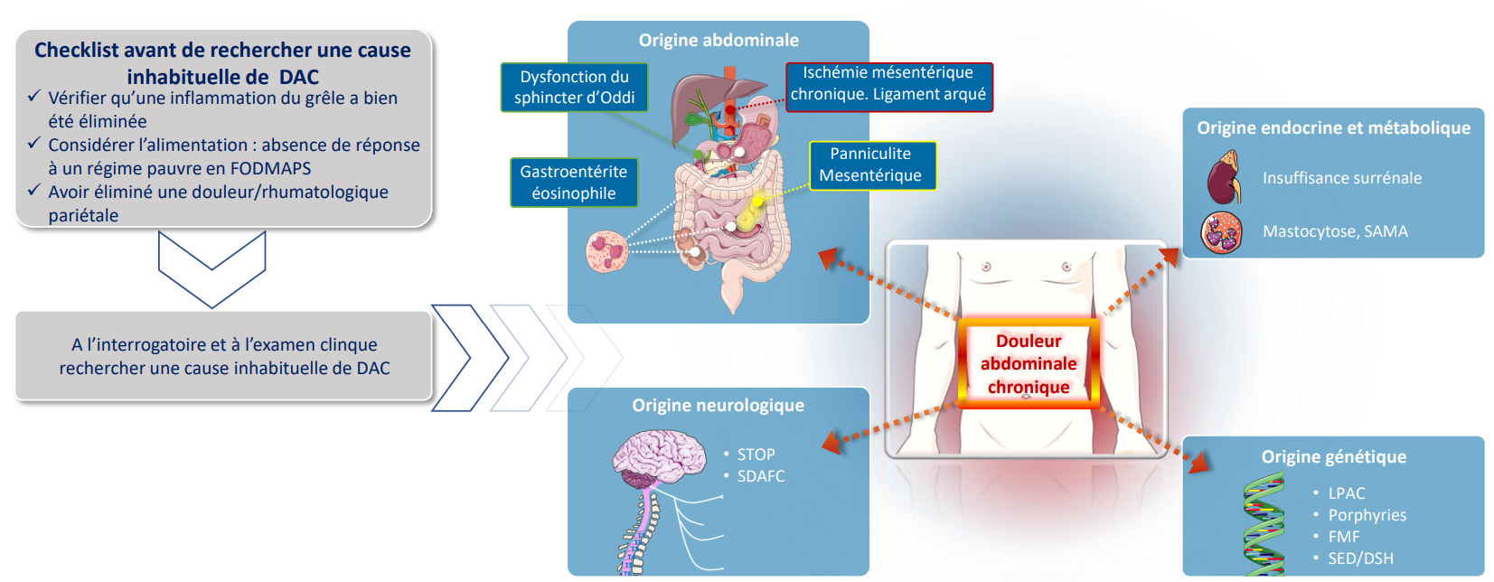
Causes rares
Introduction
Diagnostics différentiels
Diagnostics étiologiques
Algorithme
Conclusion
SED: syndrome d’Ehlers-Danlos
FMF: fièvre méditerranéenne familiale
SAMA: syndrome d’activation mastocytaire
LPAC : low phospholipid-associated cholelithiasis
STOP: syndrome de tachycardie orthostatique posturale
SDAFC: syndrome de douleurs abdominales fonctionnelles centrales
+ Narcotic bowel syndrome
+ syndrome d’hyperhémèse cannabinoïde
+ Angioedème héréditaire
Coffin B et al. Aliment Pharmacol Ther 2022;56:419-435

Slide 24
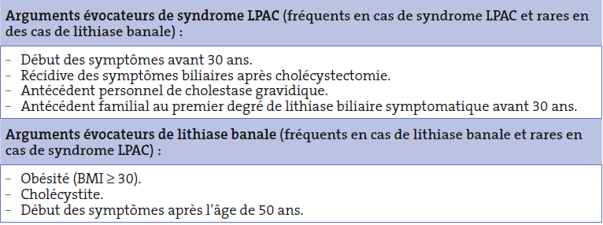
LPAC syndrome
Rosmorduc O et al. Gastroenterology 2003;125:452–59
Condat B et al. Dig Liver Dis 2013;45:915-9

Slide 25
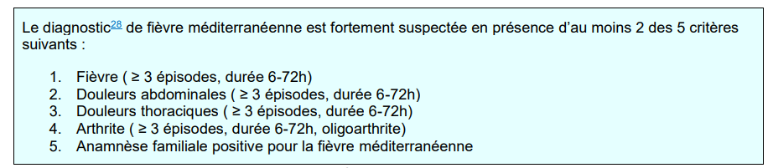
FIEVRE Méditerranéenne FAMILIALE
Clinical manifestations and diagnosis of familial Mediterranean fever - UpToDate [Internet]. [cited 2023 Feb 9]

Slide 26
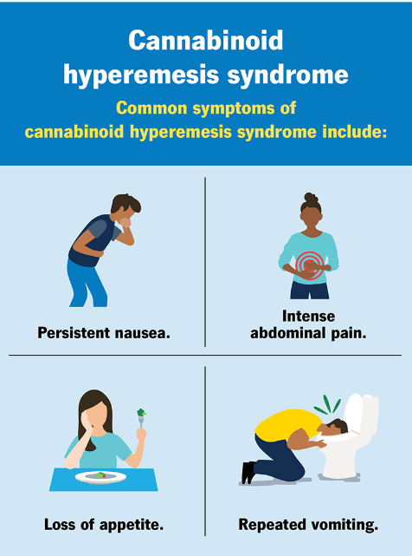

Syndrome d’hyperémèse cannabinoïde
Pas d’effet dose
Consommation de cannabis > 1/semaine
> 10 ans
Symptômes cycliques, durant 12-24h
Sorensen CJ et al. J Med Toxicol 2017;13:71-87
Chocron Y et al. BMJ 2019;l4336
Image from Cleveland clinic

Slide 27
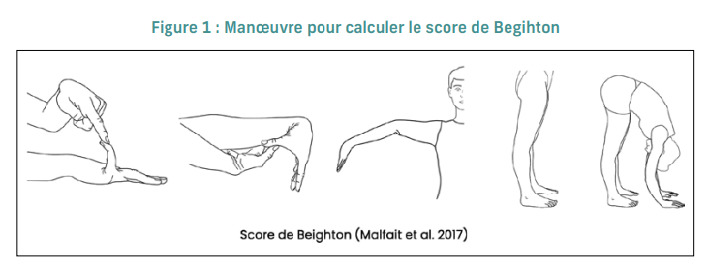
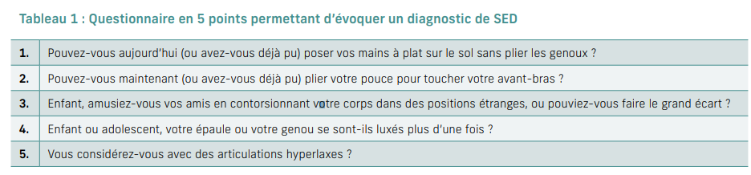
Syndrome d’Ehlers-DANLOS
o
Malfait F, et al. Am J Med Genet C Semin Med Genet 2017;175:8-26

Slide 28
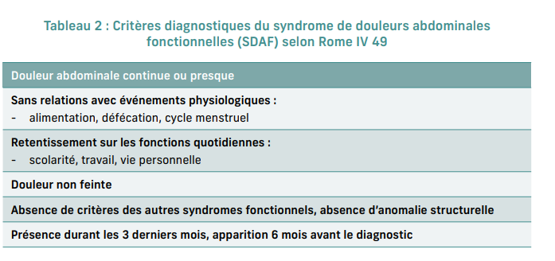
Syndromes de douleurs abdominales fonctionnelles
Keefer L, et al. Gastroenterology 2016:S0016- 5085(16)00225-0

Slide 29
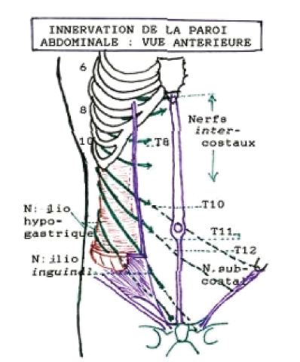
Causes Rhumatologiques
Douleurs radiculaires :
Irritation des racines thoraciques
Dérangements inter-vertébraux mineurs
Douleur d’origine pariétale et musculaire (10-15%)
Douleurs en regard du grill costal inférieur :
Syndrome de Cyriax
Syndrome de Tietze
Autres xyphodynies
Alcaraz P. Post’U 2019
Notes:
Les nerfs thoraco-abdominaux – les parties distales, abdominales, des branches antérieures des six derniers nerfs spinaux (T7 à T11) ; ce sont les nerfs intercostaux inférieurs, distalement au rebord costal.
Les branches cutanées latérales (thoraciques) : des nerfs spinaux T7-T9 ou T10.
Le nerf subcostal : la grosse branche ventrale du nerf spinal T12.
Les nerfs ilio-hypogastrique et ilio-inguinal sont les branches terminales de la branche ventrale du nerf spinal L1.
Les nerfs thoraco-abdominaux passent inféro-antérieurement, depuis les espaces intercostaux pour cheminer dans le plan neurovasculaire entre les muscles oblique interne et transverse, et se distribuer à la peau et aux muscles de l’abdomen. Les branches cutanées latérales émergent de la musculature de la paroi antéro-latérale pour pénétrer dans le tissu sous-cutané, le long de la ligne axillaire antérieure (sous la forme de branches antérieures et postérieures) alors que les branches cutanées de la paroi abdominale antérieure percent la gaine du droit pour entrer dans le tissu sous-cutané à courte distance du plan médian. Parmi les branches cutanées antérieures des nerfs thoraco-abdominaux :
Celles de T7 -T9 se distribuent à la peau située supérieurement à l’ombilic.
Celles de T10 innervent la peau autour de l’ombilic.
Celles de T11, avec les branches cutanées du nerf subcostal (T12), ilio-hypogastrique et ilio-inguinal (1) se distribuent à la peau inférieure à l’ombilic.
Au cours de leur trajet à travers la paroi abdominale, les nerfs thoraco-abdominaux, subcostal et ilio- hypogastrique s’anastomosent entre eux.
Les muscles de la paroi antéro-latérale de l’abdomen reçoivent une innervation multisegmentaire par les branches antérieures des nerfs spinaux thoraciques inférieurs (T7-T12) et L1. Les branches se rendent séparément aux muscles (c’est-à-dire sans s’unir en nerfs périphériques multisegmentaires comme cela se produit dans les membres), sous la forme de cinq nerfs thoraco-abdominaux (T7-T11), un nerf subcostal (T12), les nerfs ilio-hypogastrique et ilio-inguinal (L1) qui cheminent dans le plan entre les deuxième et troisième couches. Les branches cutanées latérales se distribuent à la peau latérale à la ligne médio-costale ; les branches cutanées antérieures se rendent à la peau médiale à la ligne médio-costale. Excepté pour L1, les cartes des dermatomes abdominaux et des nerfs périphériques sont identiques. Les dermatomes de repérage sont le dermatome T10, qui inclut l’ombilic et le dermatome L1 qui contient le pli inguinal.
Douleurs radiculaires:
Les arguments pour une origine vertébrale sont le réveil par les inflexions de la colonne, la sensibilité anormale des tissus de la paroi (pincez-les entre vos doigts, sans presser sur les organes dessous), la correspondance de la douleur abdominale avec un point vertébral du même côté, la morphologie favorisante (femme souvent assez forte et cambrée, ceinture abdominale relâchée). Il n’y a pas de troubles digestifs (la douleur n’est pas rythmée par les repas, il n’y a ni diarrhée ni constipation), pas de pertes génitales ni de brûlures mictionnelles, pas de lien entre la douleur et le cycle menstruel.
Causes des irritations des racines thoraciques: discopathies dégénératives avec ou sans hernie discale, l’arthrose inter-apophysaire postérieure, les kystes synoviaux inter-apophysaires, les séquelles de maladie de Scheuerman dorsale, certains spondylolisthesis, certains tassements vertébraux ostéoporotiques, les pathologies tumorales vertébrales, les atteintes inflammatoire des articulations inter-apophysaires postérieures dans un contexte de rhumatisme inflammatoire axial.
Les dérangements intervertébraux mineurs
Les dérangements intervertébraux mineurs (DIM), en particulier de la charnière dorso-lombaire, irritent la branche antérieure et/ou postérieure du nerf vertébral et sont fréquemment responsables de douleurs projetées trompeuses. Ils peuvent simuler une pathologie digestive quand la branche antérieure du nerf rachidien est concernée par ce trouble de la statique vertébrale. La symptomatologie peut être favorisée par une recrudescence de l’activité professionnelle ou physique, une affection intercurrente, sources de décompensation d’un dérangement intervertébral mineur jusque-là muet. L’atteinte de la branche antérieure déclenche une gêne ou une véritable douleur, le plus souvent unilatérale, de topographie iliaque (fig. 3). Au niveau de la fosse iliaque, la technique d’examen dite du “pincé-roulé” retrouve une zone cellulalgique. Le diagnostic est renforcé par la découverte d’une atteinte également du rameau postérieur du nerf rachidien à l’origine d’une cellulalgie de la fesse et d’une douleur à la palpation appuyée de la crête iliaque (“point de crête”). Un geste local (infiltration ou manipulation vertébrale) permet souvent une régression de la douleur [3].
Douleur d’origine pariétale et musculaire (10 à 15% des douleurs abdominales)
La douleur est due notamment à une atteinte des nerfs cutanés abdominaux, en particulier celle de leur branche antérieure qui, dans son trajet au niveau du bord externe du grand droit, traverse une gaine fibreuse où le rameau nerveux peut être traumatisé. Le conflit peut être favorisé par l’augmentation de la pression intra-abdominale (fig. 4).
Les hernies de Spiegel se développent à travers la ligne semi-lunaire, au bord externe du muscle grand droit, souvent au-dessous de ligament arqué qui se situe en général à mi-distance entre l’ombilic et le pubis. Le diagnostic est facile, lorsqu’existe à ce niveau une tuméfaction impulsive à la toux. L’examen peut être plus difficile en cas de surcharge pondérale. Surtout la hernie est souvent intra-pariétale. L’échographie pariétale est alors utile au diagnostic.
La douleur abdominale peut avoir également une composante musculaire. La contracture du muscle psoas donne une douleur iliaque uni ou bilatérale, souvent accentuée à la poussée.
Le syndrome de Cyriax est une affection mal connue des cliniciens, décrite pour la première fois en 1919 par E.F. Cyriax, chirurgien orthopédiste anglais. Il s’agit d’une douleur liée à une subluxation du cartilage des extrémités antérieures d’une des dernières côtes (8e, 9e ou 10e) qui emprisonne le nerf intercostal sus- jacent.
Syndrome de Tietze (inflammation douloureuse des articulations chondrocostales supérieures et sternoclaviculaires), la xyphoidalgie (douleur sternale déclenchée par les mouvements, reproduite par la pression sur l’appendice xiphoïde) et la compression des nerfs cutanés abdominaux par leur trajet dans la gaine fibreuse du muscle grand droit (l’existence d’un signe de Carnett est un élément clé du diagnostic d’atteinte pariétale).
Les examens paracliniques sont inutiles la plupart du temps, à l’exception de la radiographie du gril costal, voire d’une tomodensitométrie à la recherche de fracture ou de microfissures de la côte concernée. Meuvly et al. [10] recommandent l’utilisation de l’échographie visualisant la mobilité anormale du cartilage avec subluxation lors de la contraction des muscles abdominaux.

Slide 30
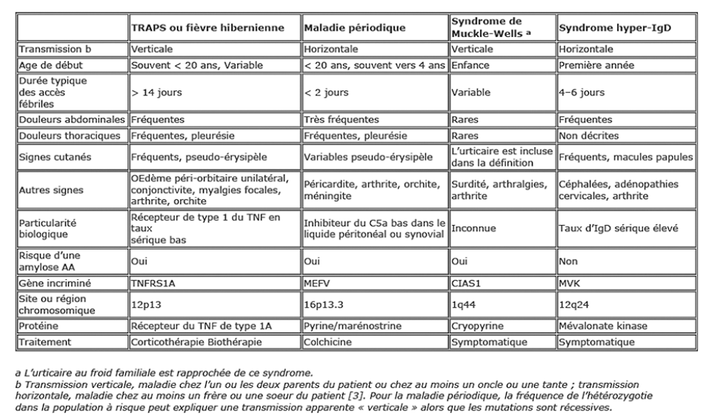
Causes Rhumatologiques
(FMF)
Douleurs abdominales en rapport avec une pathologie systémique à manifestation rhumatologique
Alcaraz P. Post’U 2019
FMF: fièvre méditerranéenne familiale

Slide 31
Take home message
Inutile de rechercher systématiquement toutes les causes possibles: se baser sur l’analyse sémiologique et un bilan de débrouillage
En cas de Red Flags: gastroscopie, coloscopie, échographie abdominale, CT AP, examen gynécologique et/ou urologique
Syndrome de l’intestin irritable : critères de ROME IV
Notes:
Syndrome de douleur abdominale fonctionnelle centrale : sans doute la cause la plus fréquente des douleurs abdominales inhabituelles

Slide 32



